Slide 1







Python精灵模块创意编程之
和图章的碰撞

Slide 2
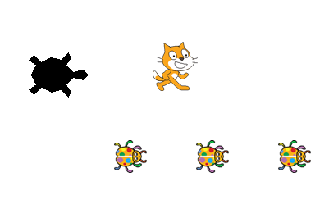
pip install sprites
和图章的碰撞
这是一个测试的交互小动画。程序运行后用鼠标指针移动小猫，去碰撞其它的对象。
在本篇中，可以学习到角色和其它角色，海龟，图章是如何进行矩形碰撞检测的。

Slide 3
pip install sprites
角色、海龟、图章
角色是用Sprite实例化的对象，海龟则是原有的Turtle实例化的对象，而图章是用角色或者海龟用stamp在屏幕上留下的造型。在海龟模块里，图章“不能”移动，而在sprites模块中图章能移动，还能和其它对象进行碰撞检测。可以认为图章是一个占用内存小的轻量级的对象。
图章的本质是tkinter画布上面的一个多边形或者位图项目。

Slide 4
pip install sprites
角色和角色的碰撞检测
在本例中的示意代码是以下:
if cat.collide(bug):print('碰到精灵',bug)
cat是一个角色，bug是另一个角色，collide是角色的碰撞检测命令。

Slide 5
pip install sprites
角色和海龟的碰撞检测
在本例中的示意代码是以下:
if cat.collide(turtle):print('碰到海龟',bug)
cat是一个角色，turtle是用Turtle实例化的海龟对象，collide是角色的碰撞检测命令。

Slide 6
pip install sprites
角色和图章的碰撞检测
在本例中的示意代码是以下:
for tz in bug.stampItems: # 获取bug盖的图章们的编号
if cat.collide(tz):print('碰到图章:',tz)
cat是一个角色， bug.stampItems是bug所有盖的图章。

Slide 7
from sprites import *
screen = Screen() # 新建屏幕
bug = Sprite() # 新建精灵,默认是bug
bug.stamp() # 盖图章
bug.fd(100) # 前进100
bug.stamp()
bug.fd(100)
cat = Sprite(2) # 小猫角色
turtle = Turtle(shape='turtle') # 新建海龟
turtle.shapesize(3,3)
turtle.penup()
turtle.goto(-100,100)
while 1:
cat.goto(mouse_pos())
if cat.collide(bug):print('碰到精灵',bug)
if cat.collide(turtle):print('碰到海龟',turtle)
for tz in bug.stampItems: # 获取bug盖的图章们的编号
if cat.collide(tz):print('碰到图章:',tz)
pip install sprites
源
代
码

Slide 8



从小学编程
长大本领高
我是风火轮编程的形象人物。谢谢观赏！

